Slide 1
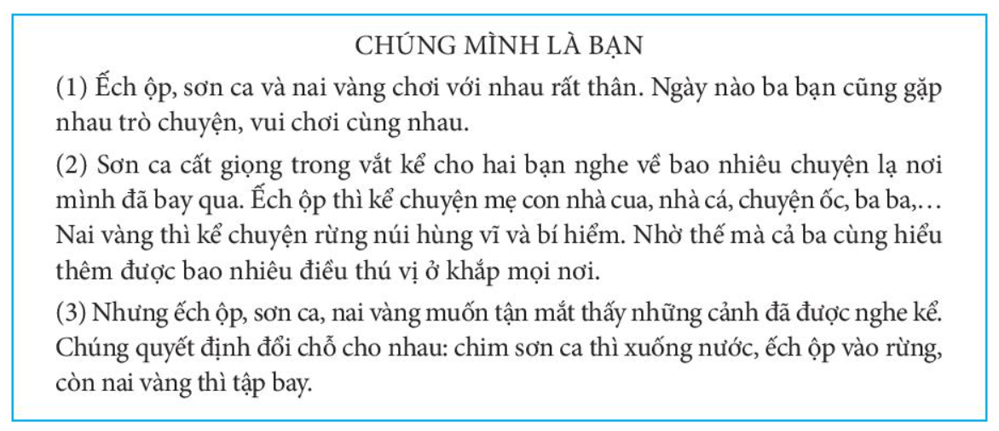
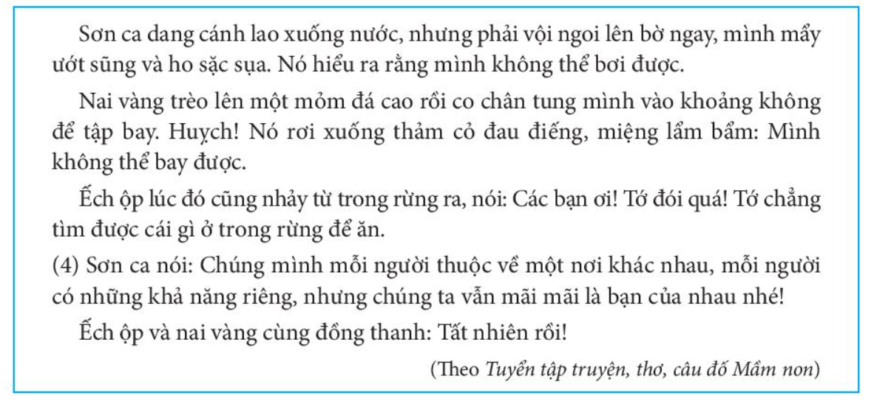

Slide 2
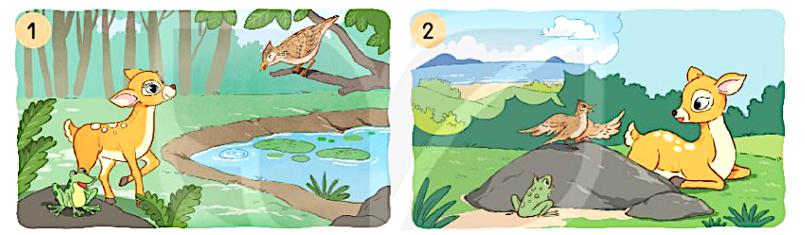

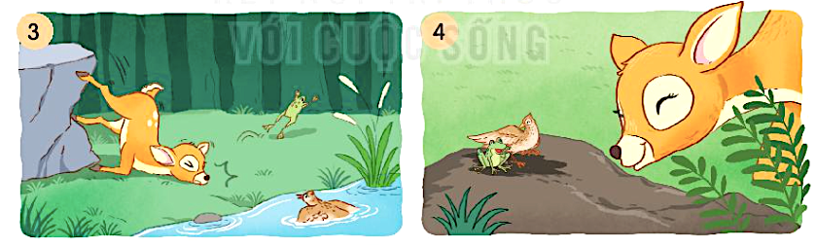

2. Chọn kể 1-2 đoạn của câu chuyện theo tranh.
Trong câu chuyện, những bạn nào chơi thân với nhau?
Ba bạn thường kể cho nhau nghe những gì?
Ba bạn nghĩ ra cách gì để tận mắt thấy những điều đã nghe?
Ếch ộp, sơn ca và nai vàng đã rút ra được bài học gì?

Slide 3
Trò chơi ô cửa bí mật

Slide 4

1. Ếch ộp, sơn ca và nai vàng chơi với nhau như thế nào?
Đáp án: 3 bạn chơi với nhau rất thân

Slide 5
2. Ba bạn thường kể cho nhau nghe những gì?
Đáp án: kể về những điều thú vị ở khắp mọi nơi

Slide 6
3. Ba bạn nghĩ ra cách gì để thấy tận mắt những điều đã nghe?
Đáp án: 3 bạn quyết định đổi chỗ cho nhau: sơn ca xuống
nước, ếch ộp vào rừng, nai vàng tập bay

Slide 7
4. Ếch ộp, sơn ca và nai vàng đã rút ra bài học gì?
Đáp án: Mỗi người thuộc về nơi khác nhau, có khả năng riêng
cần làm những điều phù hợp với khả năng của mình.

